Slide 1
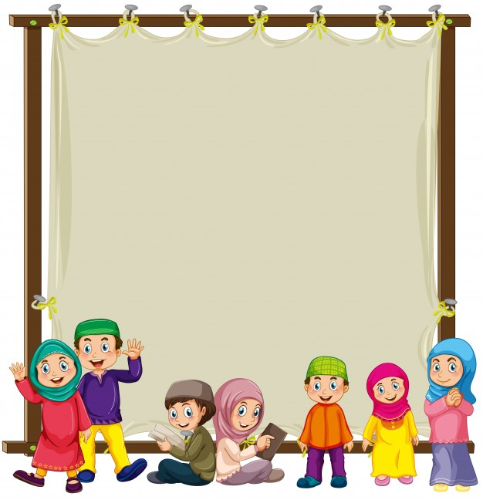

مؤسسة الشعلة التربوية
أميرة المغربي

Slide 2








مدرسة الشعلة الخاصة

Slide 3

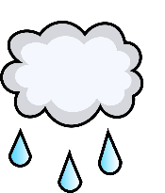
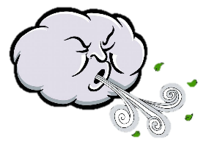


التقويم
الطقس
السنة
الشهر
1
التاريخ
18
اليوم
الثلاثاء
أيام الأسبوع
2022
الأحد
الاثنين
التاريخ
شهور السنة
الثلاثاء
مارس
فبراير
يناير
1
2
3
4
5
6
7
8
الاربعاء
يونيو
مايو
ابريل
9
10
11
12
13
14
15
16
الخميس
سبتمبر
اغسطس
يوليو
17
18
19
20
21
22
23
24
الجمعة
26
27
28
29
30
31
ديسمبر
نوفمبر
أكتوبر
السبت
25

Slide 4







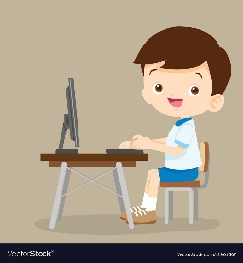
قواعد التعلم عن بعد
3
2
الالتزام بالوقت المحدد للحصة
1
عدم مقاطعة المعلمة واتباع التعليمات
التفاعل الإيجابي
6
5
4
أرفع يدي عند المشاركة
اجلس في مكان هادئ
عدم الازعاج

Slide 5

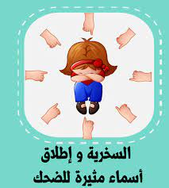
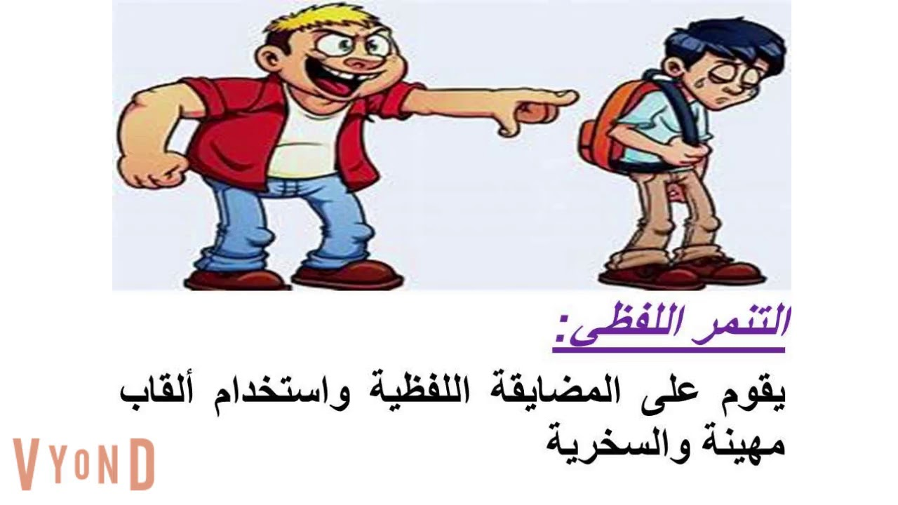
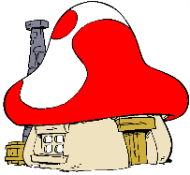
التنمر اللفظي

Slide 6
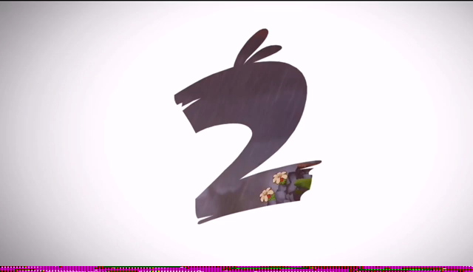


Slide 7
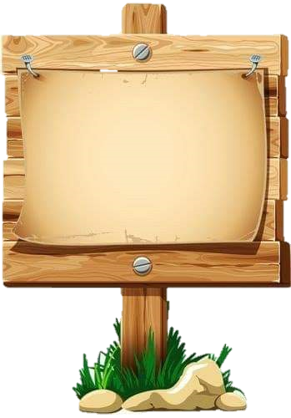
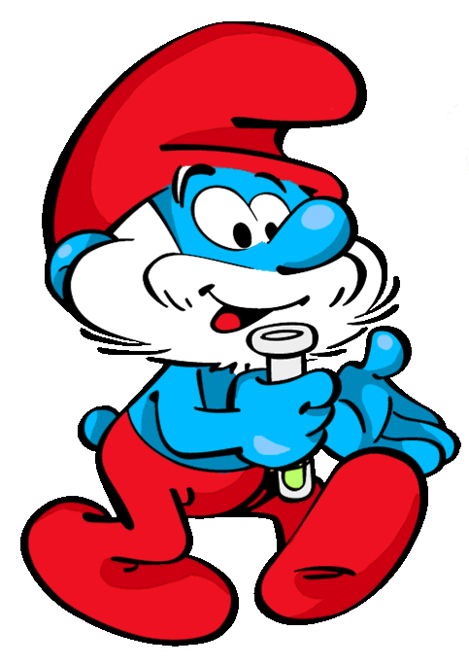
هيا ياأبطال من خلال ماشاهدنا
من يذكرنا
بعنوان درسنا لليوم

Slide 8



أحسنتم ياعلماء المستقبل
عنوان درسنا
(التواضع)

Slide 9
ماذا تتوقع أن تكون
نواتج حصتنا لليوم
في درس
التواضع؟؟؟؟

Slide 10



يعبر
بأسلوبه
عن
قيمة
التواضع
يطبق
قيمة
التواضع في
حياته
يستخلص
أهمية التواضع
في
حياة الفرد
والمجتمع
نواتج
التعلم

Slide 11



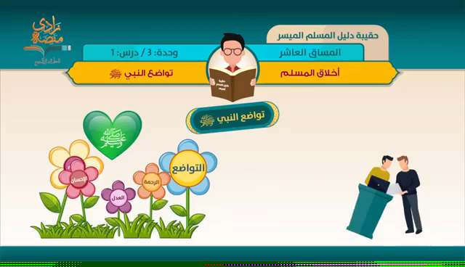

التّهيئَة
تواضع النبي _ﷺ_
لنشاهد

Slide 12
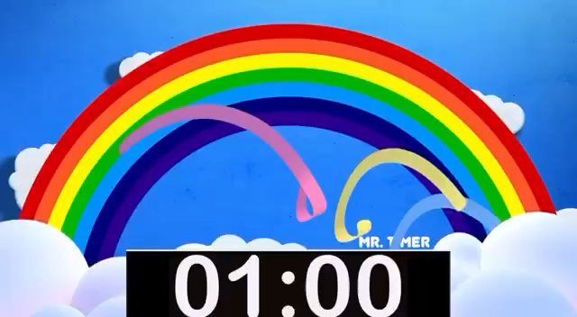

من خلال ماشاهدت
ومن معرفتك وواقع
حياتك ...
ابحث عن حديث أوقصة
تحث
على التواضع

Slide 13
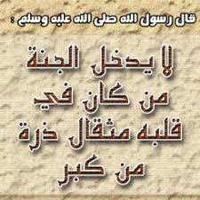

ماوصايا النبي من خلال هذه الصور..

Slide 14

من يلخص قصة أبوراشد لزملاءه ؟
في قَرْيَةٍ وادِعَةٍ جَميلَةٍ، عاشَتْ أُسْرَةٌ عَريقَةٌ عُرِفَتْ
بِثَرائِها وَكَثْرَةِ أَمْوالِها، وَكانَ أَبو راشِدٍ هُوَ عَميدُ
هذِهِ الأُسْرَةِ وَكَبيرُها.كانَ أَبو راشِدٍ يَفْتَحُ مَجْلِسَهُ
لِلنّاسِ، يَسْتَمِعُ إلى مُشْكِلاتِهِمْ، وَيُساعِدُهُمْ في
تَجاوُزِها وَحَلِّها، وَعِنْدَما يَحينُ مَوْعِدُ الطَّعامِ تُبْسَطُ
المَوائِدُ لِيَأْكُلَ مِنْها الغَنِيُّ وَالفَقيرُ، وَالكَبيرُ وَالصَّغيرُ،
جَنْبًا إلى جَنْبٍ مَعَ أَبي راشِدٍ وَأَبْنائِهِ وَإخْوَتِهِ ...
هكَذا كانَتِ القَرْيَةُ تَعيشُ في كَنَفِ أَبي راشِدٍ
وَأَمْثالِهِ.
استعن بالكتاب صفحة 104

Slide 15


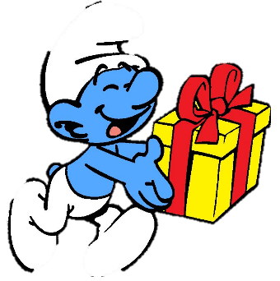

هل أنتم مستعدون ؟
تواضع أبو راشد
https://quizizz.com/join/quiz/6055dc29d2c429001f5505af/start?studentShare=true
هل أنتم مستعدون ؟
( 15دقيقة)

Slide 16
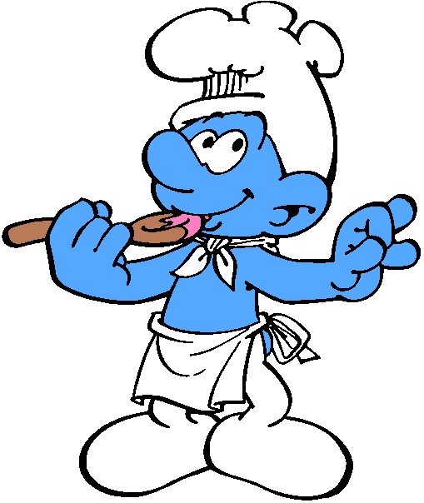
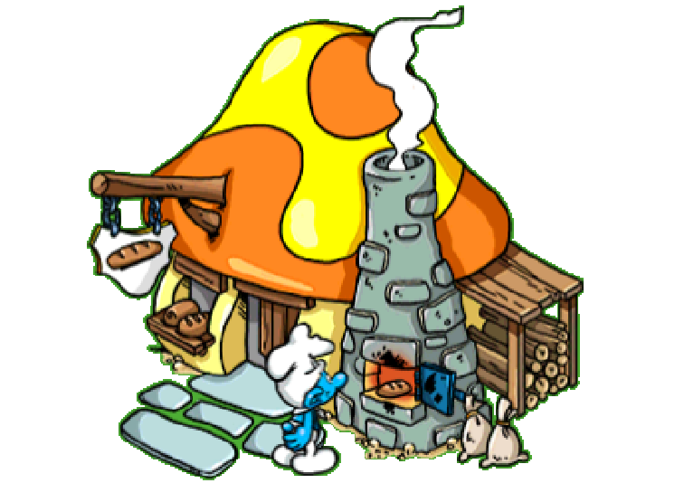
اختر رقم ...فكر.. أجب؟؟
1
2
ما معنى
التواضع
3
مالصفة التي تحبها بأصدقائك
ماضد
التواضع
5
4
ضع كلمة التواضع في جملة مفيدة
كيف تظهرتواضعك مع الاخرين

Slide 17
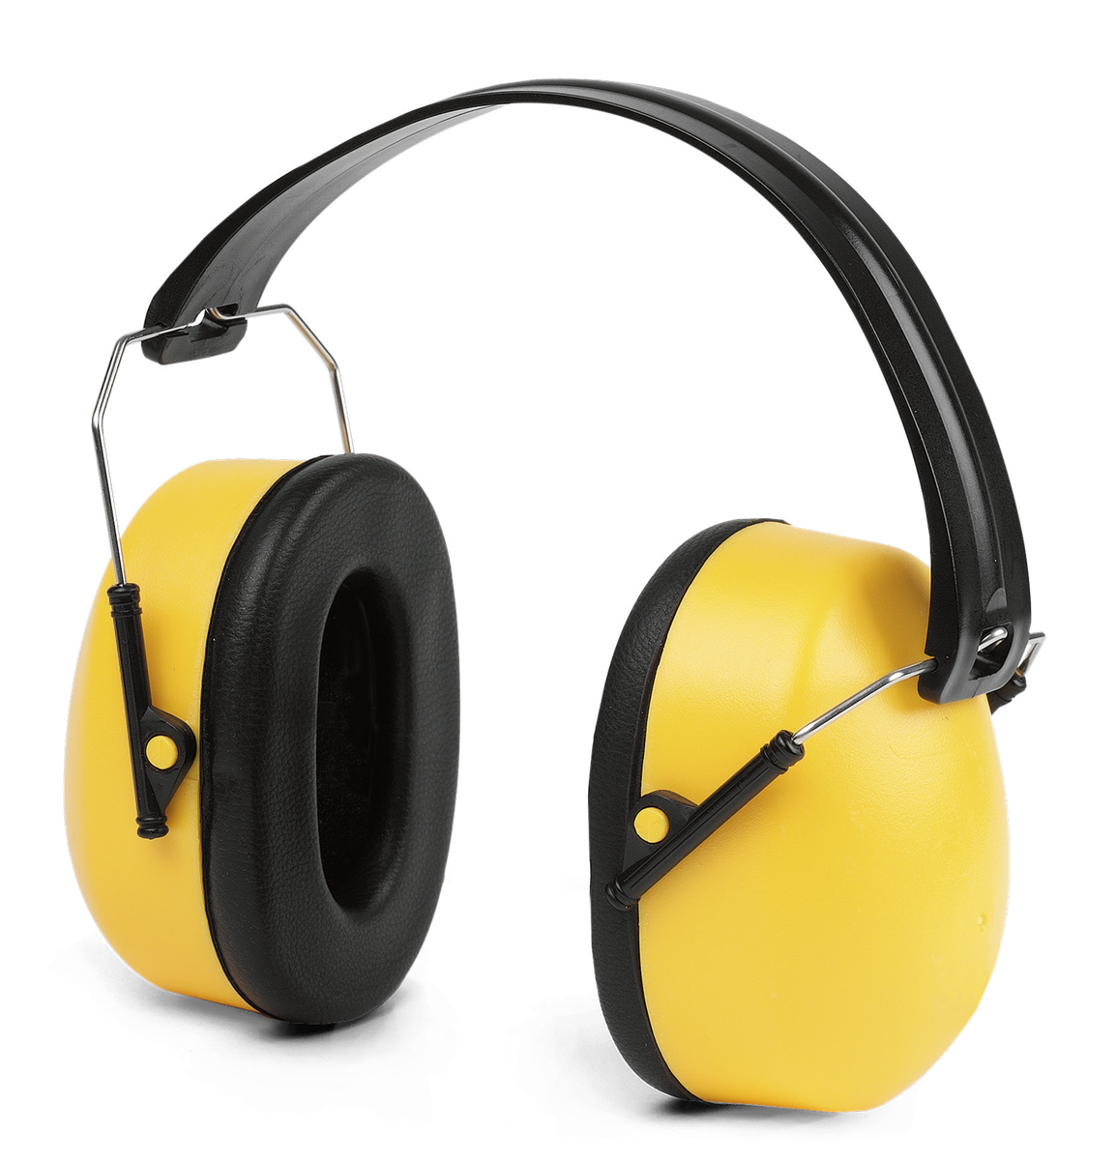



عبر بأسلوبك عن أهمية خلق التواضع
هيا يا أحبائي لنستمع
ونشاهد لهذا المقطع
ثم نعود للمناقشة
التواضع

Slide 18


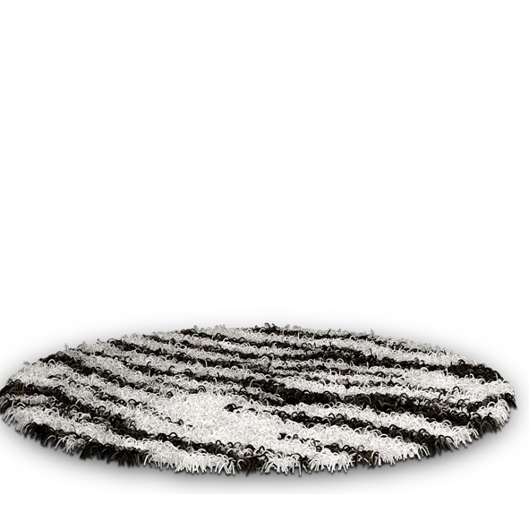
يطبق قيمة التواضع في حياته
اربط
بواقعك
فقرة حديث النفس
ماذا تفعل اذا تكبر عليك شخص ؟
وبماذا تنصحه؟
افتح الكاميرا وناقش مع المعلمة ...
نبينا قدوتونا

Slide 19
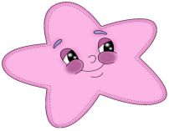
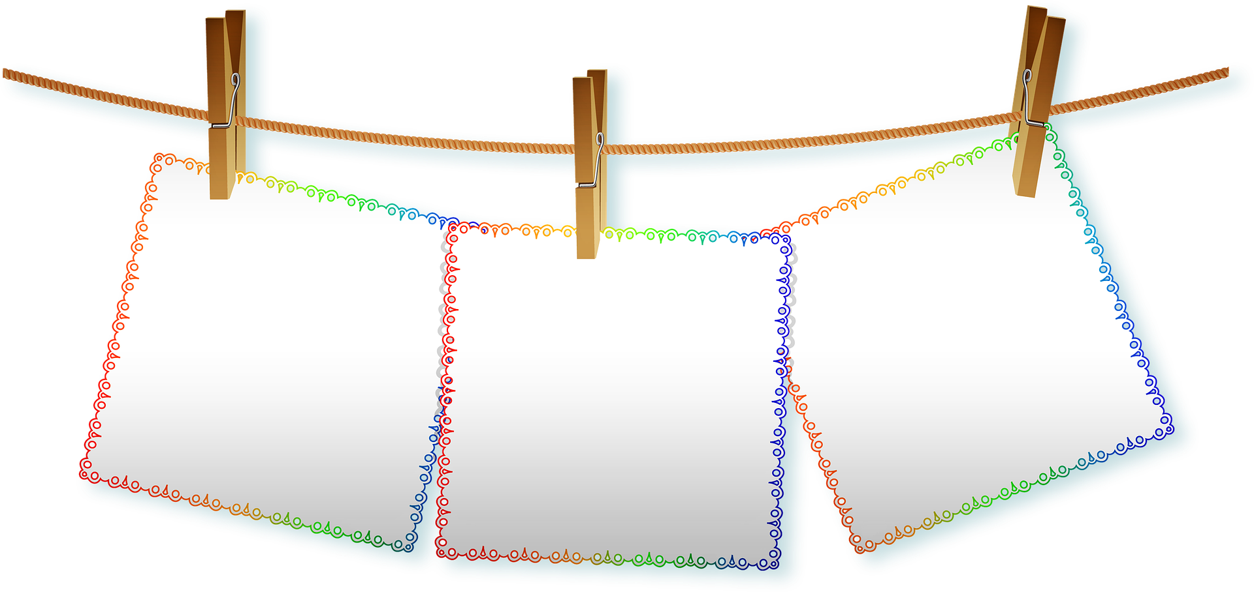
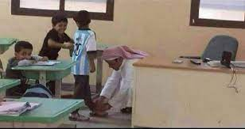
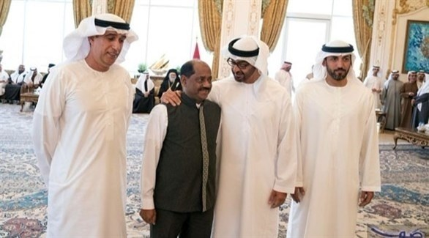
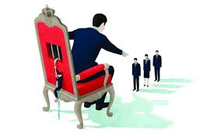
ما رأيك بهذه التصرفات
صورة تعليق...
ارفع اليد

Slide 20
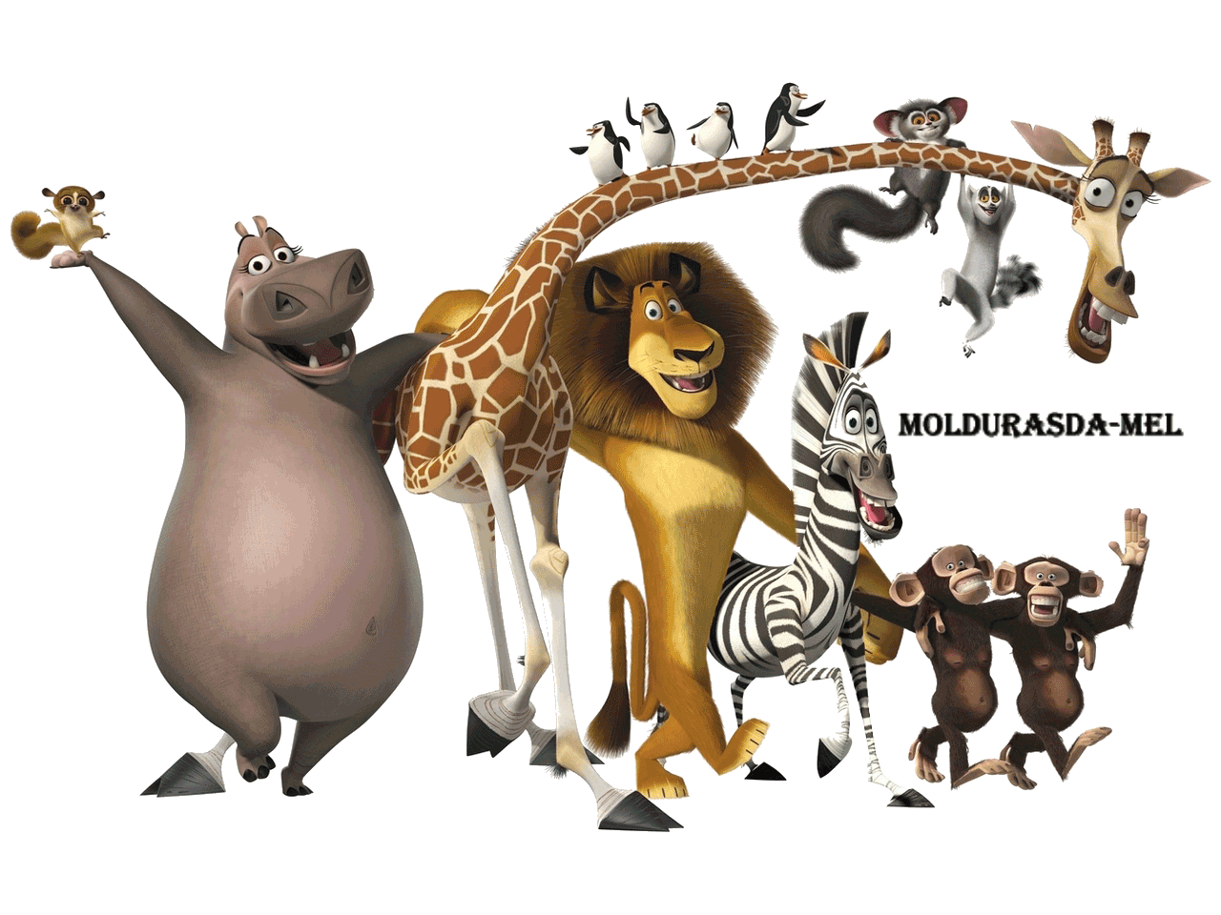
شكرااا على المشاركة

Slide 21
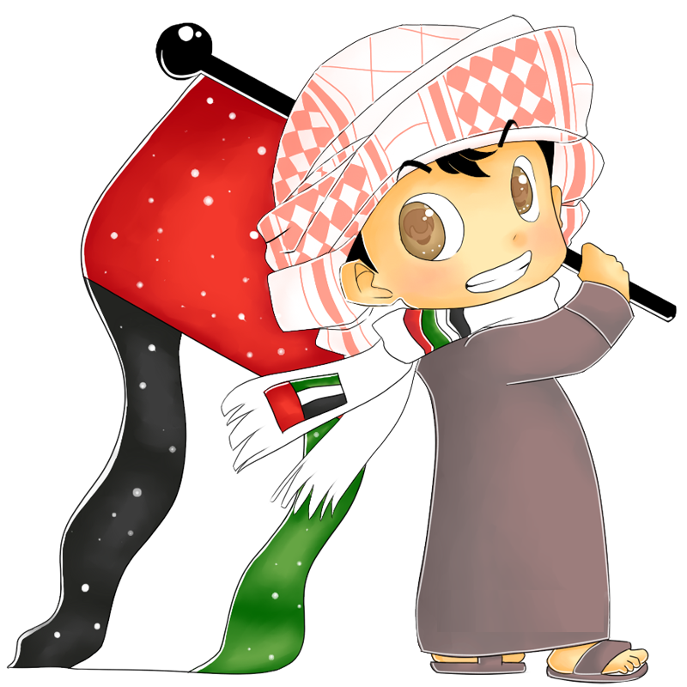
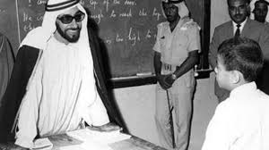
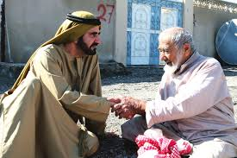
تواضع شيوخ الامارات

Slide 22





انشطة
الطالب
انشطة الطالب
صفحة
105-106-107

Slide 23

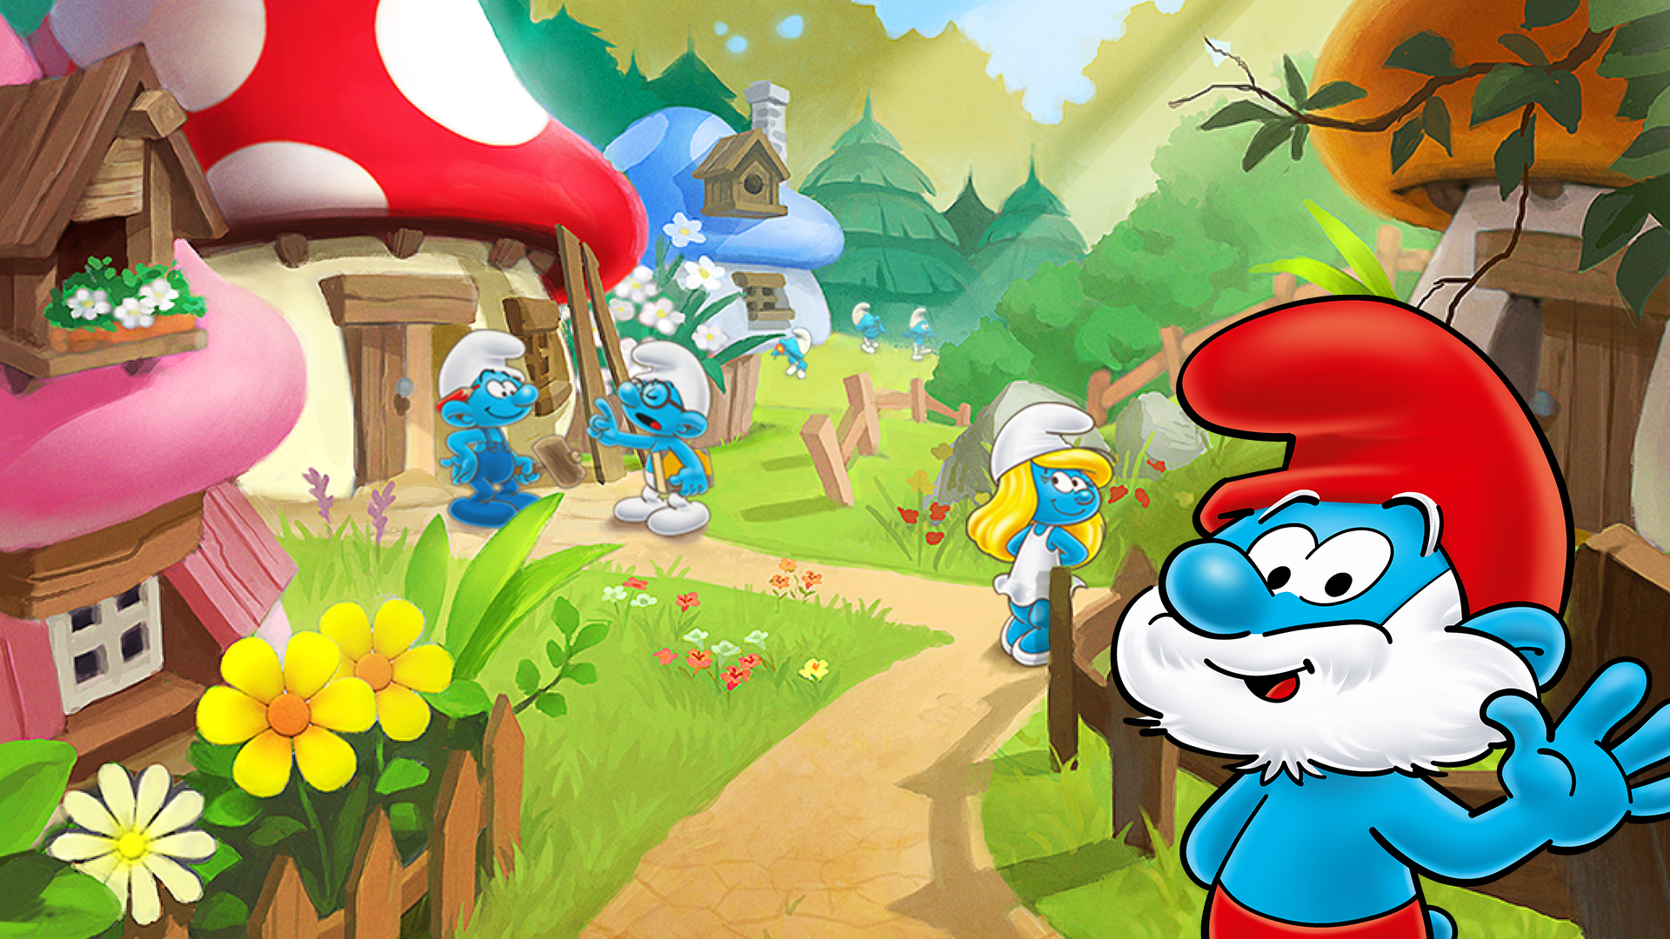

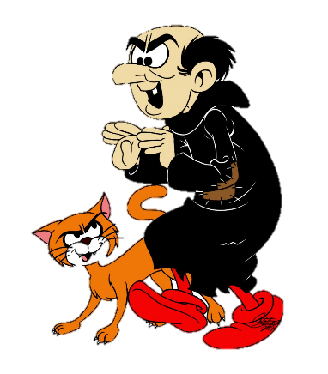
هيا نمرح مع السنافر

Slide 24
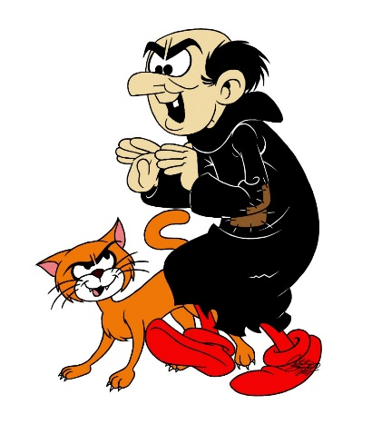
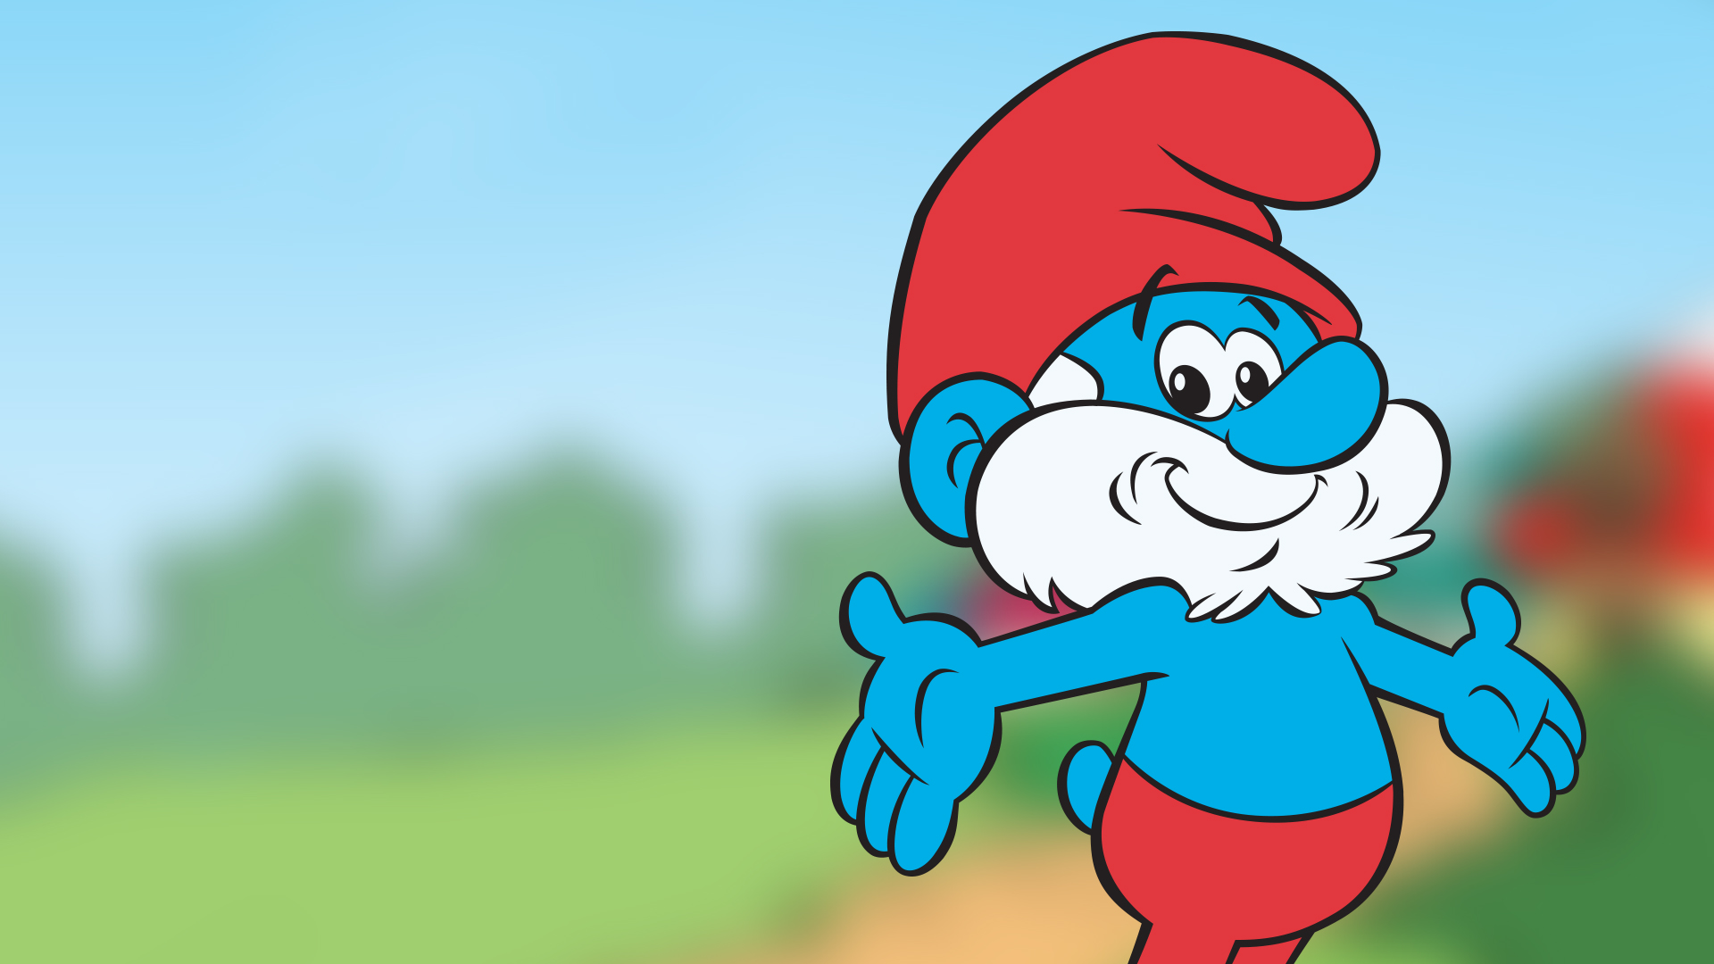
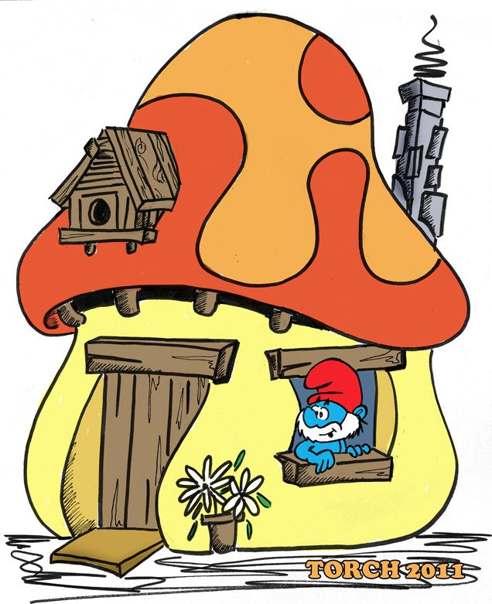
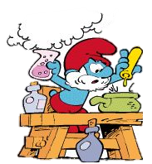
كان أبوراشديفتح مجلسه للناس كي:
يعرض عليهم مساعدتهم
في بناء البيوت
يستمع لمشكلاتهم ويساعدهم في
حلها
يختاروه ليكون والياً
أطلب المساعدة

Slide 25
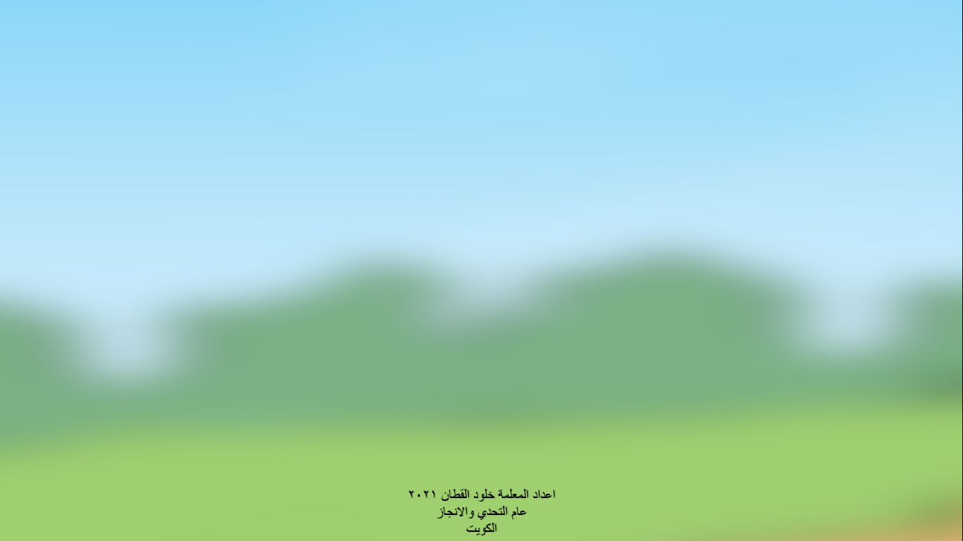
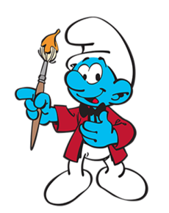

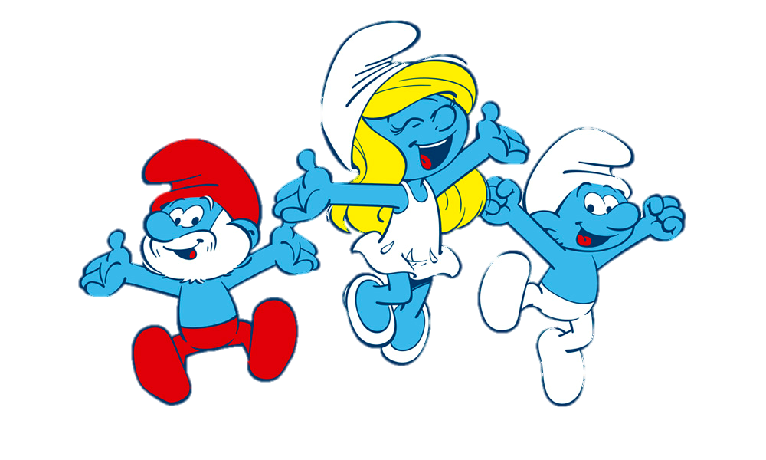
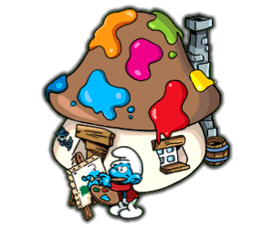

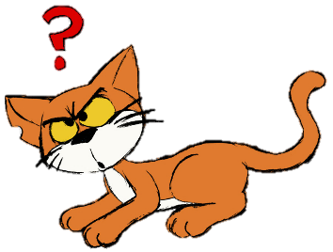
الدليل على كرم أبو راشد أنه كان
يبسط الموائد ليأكل منها
الغني والفقيروالكبير والصغير
يشارك الاغنياء والفقراء والكبار والصغار طعامهم
يعيش في اسرة عريقة
عرفت بثرائها
أطلب المساعدة

Slide 26


عندما تهدمت البيوت تكفل ابوراشد بأمرين ليس منها:
مشاركة البنائين والعمال
البناء
فاطمة
شراء معظم مستلزمات
البناء
الاشراف على العمال
والبنائين
أطلب المساعدة

Slide 27
كان ابوراشد متواضعاً لايتعالى على الناس ,لانه:
يرغب أن يختاره الناس
ليتكلم باسمهم
فاطمة
يرجوان يحبه
الناس ويقدروا افعاله
ويمدحوه في مجالسهم
يتأسى بسيرة الرسول
ويؤمن بقيمة
التواضع
أطلب المساعدة

Slide 28
المفارقة التي لمسهامن لايعرف أباراشد انه كان
يدرك ان الواجب يحتم عليه
ان يفوم بخدمة اهله
يرى نفسه واحد من الناس
لايختلف عنهم
يعمل بيده في الحصى والطين
وهو أغنى تجار القرية
أطلب المساعدة

Slide 29
تدل العبارة الاخيرة في القصة على ان:
الجسور المتينة بين الناس
اكون بالبعد عن المال
فاطمة
المال والجاه غير مهمين
في حياة الناس
الاخلاق الحسنة والتواضع
هما مفتاح القلوب
أطلب المساعدة

Slide 30
الحمكة المناسبة لنص (التواضع)
كلام الرجل ميزان عقله
المباني تحكي همة الباني
حودة الكلام بالاختصار
أطلب المساعدة

Slide 31
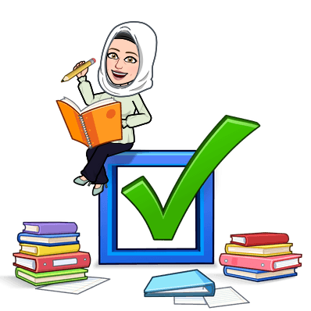


قيم ذاتك ...مع وقت المرح

https://www.liveworksheets.com/pb1870
284au
https://www.liveworksheets.com/cq1193776mu
https://quizizz.com/join/quiz/6055dc29d2c429001f5505af/start?studentShare=true

Slide 32

أقيم ذاتي
ضع في المحادثة الوجه الذي يناسب فهمك للدرس
لم أفهم وأحتاج إلى المساعدة
أنا لم أفهم
الدرس تمامًا
اليوم
أنا فمت الدرس اليوم

Slide 33

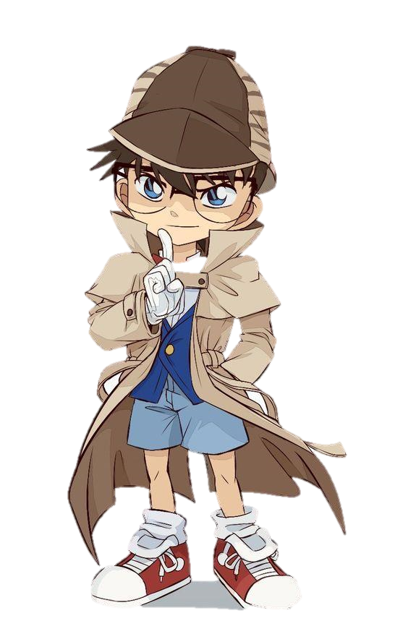
المهمات
اختر مهمة من المهمات التالية أيها الباحث الصغير:
تحضير درس الايمان بالكتب السماوية
1
الاسئلة في كتاب النشاط
2

Slide 34


شكراً لانتباهكم يا أبطالي الصغار
أتمنى قد استفدتم من الدرس اليوم

